Slide 1
区块链系统与分享型数据库
实验一 区块链系统简单实现

Slide 2
目录
背景介绍
实验内容与要求

Slide 3
背景介绍

Slide 4
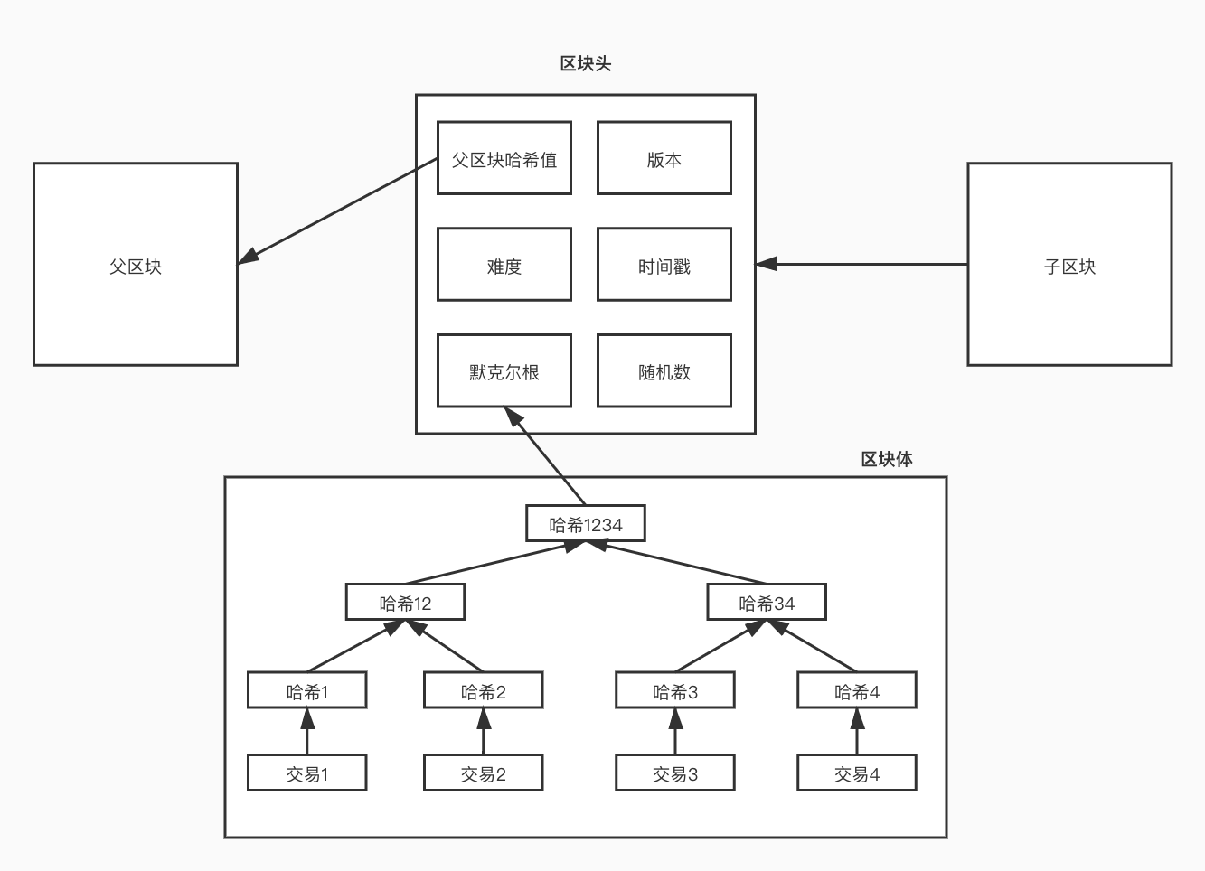
区块结构

Slide 5
区块结构
区块头
父区块哈希值
形成区块之间的逻辑连接
回顾：链表
Struct Node {
value int
next *Node
}
区块头中只存储父区块的哈希值，而不是父区块的地址，因此只是逻辑连接
指向链表中的下一个节点地址

Slide 6
区块结构

Slide 7
区块结构
区块体
每个区块体中的交易生成唯一的Merkle树，该树的根哈希值被记录在区块头中
防篡改
存在性证明
如何构建一个Merkle树？
针对每个数据块进行哈希计算，然后不断向上合并进行新一轮的哈希计算，直到得到根哈希
在这里，每个数据块可以认为是一笔交易

Slide 8
Merkle Tree
Root Hash
两两合并，如果是奇数个，最后一个与自己合并
Hash(Hash05+Hash06)
Hash05
Hash06
Hash(Hash01+Hash02)
Hash(Hash03+Hash04)
Hash01
Hash02
Hash03
Hash04
Hash(Tx1)
Hash(Tx2)
Hash(Tx3)
Hash(Tx4)
Tx1
Tx2
Tx3
Tx4

Slide 9
防篡改
Root Hash’
Hash(Hash05+Hash06’)
Root Hash ≠Root Hash’
Hash05
Hash06’
Hash06 ≠Hash06’
Hash(Hash01+Hash02)
Hash(Hash03+Hash04’)
Hash01
Hash02
Hash03
Hash04’
Hash(Tx1)
Hash(Tx2)
Hash(Tx3)
Hash(Tx4’)
Hash04 ≠Hash04’
Tx1
Tx2
Tx3
Tx4’
Tx4 ≠Tx4’

Slide 10
区块结构

Slide 11
POW，工作量证明
节点需要做一定难度的工作得出一个结果， 即消耗大量的算力，而验证方很容易通过结果来检查节点是否做了相应的工作。
比特币的工作量证明俗称“挖矿”

Slide 12
POW，工作量证明
Pow的三个关键要素是：
工作量证明函数
区块
难度值
比特币系统中使用的工作量证明函数是SHA-256；而区块由区块头及该区块所包含的交易列表组成；难度值由区块哈希值的前导0个数决定，要求前导0的个数越多代表难度值越大
也就是说，矿工节点将一批交易打包到区块后，需要不断取区块头中的随机数(nonce)，计算该区块最终的哈希值，直到区块哈希值的前导0个数符合要求
哈希函数特点：验证容易，计算复杂，无法从哈希值推导出原数据，因此只能不断算
算力

Slide 13
实验内容与要求

Slide 14
实验介绍
本实验将参考比特币中的区块结构，使用Java实现一个简单的区块链系统，以更好地理解区块链的概念；
本实验所实现的简易区块链系统名为minichain，该系统模拟比特币的挖矿过程，使用一个工作线程进行交易的打包、Merkle树根哈希值的计算以及相应的挖矿过程（随机替换nonce值，计算出满足难度条件的区块哈希值）；
在正确补全相应的功能函数后，运行主程序你将会看到新的区块的产生

Slide 15
实验内容
在钉钉群里已经给出minichain.zip，解压后使用IDEA导入项目文件夹或直接使用虚拟机镜像
已经预先实现了整体的系统框架，如类的代码抽象、交易池实现、多线程以及工具类等。主要是对MinerNode中的几个功能函数进行了留空，需要正确补全后系统才能完整的运行起来：
getBlockBody(Transaction[] transactions)；
根据传入的参数中的交易，构造并返回一个相应的区块体对象，还需要根据这些交易计算Merkle树的根哈希值
mine(BlockBody blockBody)；
在循环中完成"挖矿"操作，其实就是通过不断的变换区块中的nonce字段，直至区块的哈希值满足难度条件，即可将该区块加入区块链中
getBlock(BlockBody blockBody)
该方法供mine方法调用，构造一个区块头对象，然后用一个区块对象组合区块头和区块体

Slide 16
单元测试
针对getBlockBody函数提供了一个单元测试；
在补全该函数之后，可以运行test.java.unit包下Test.java里的测试方法，测试通过说明你的实现是正确的。

Slide 17
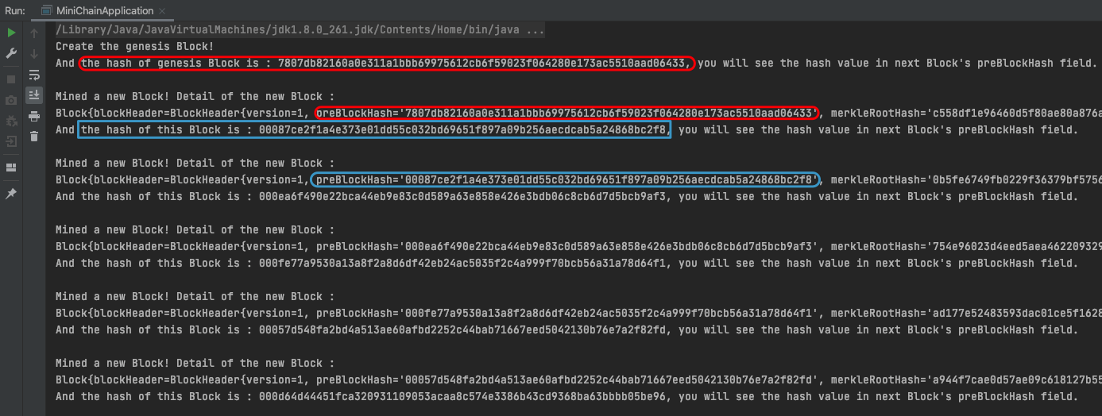
运行效果

Slide 18
注意
代码中，针对一个对象（区块、交易等）的哈希值计算，均通过SHA256Util.sha256Digest(Object.toString())完成 ；
代码中已经在每一个数据结构的类实现中重写了 toString方法，因此涉及对象的SHA256哈希值计算时，参数请使用相应对象的toString方法获取，这样才能顺利通过单元测试
难度值较大时运行会比较慢，可以通过调低难度来加快运行速度，方便检测代码运行效果

Slide 19
Thanks！

